Slide 1
Опасные явления зимой

Slide 2
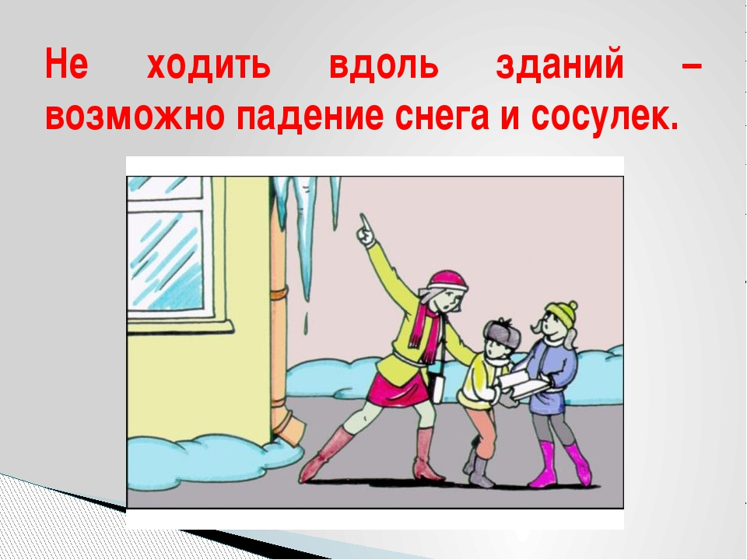

Slide 3
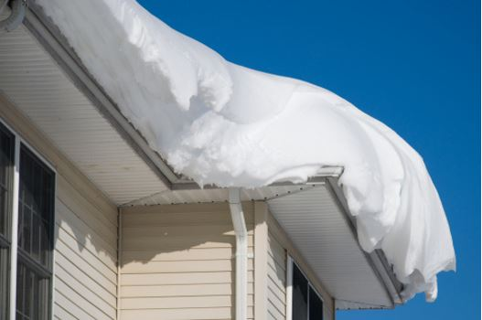
Угрожающий «козырек»

Slide 4
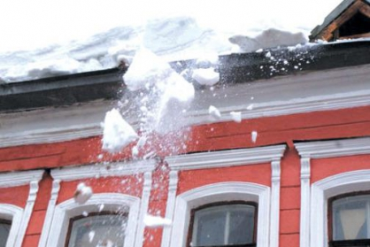
Началось !

Slide 5
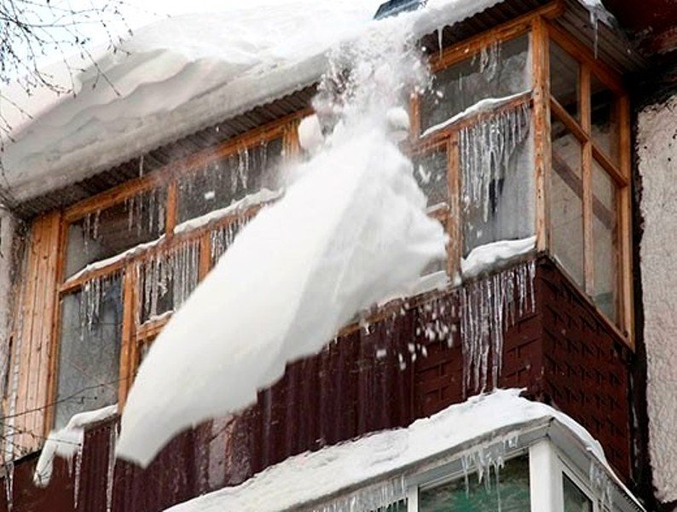
Сход снега с крыши здания

Slide 6
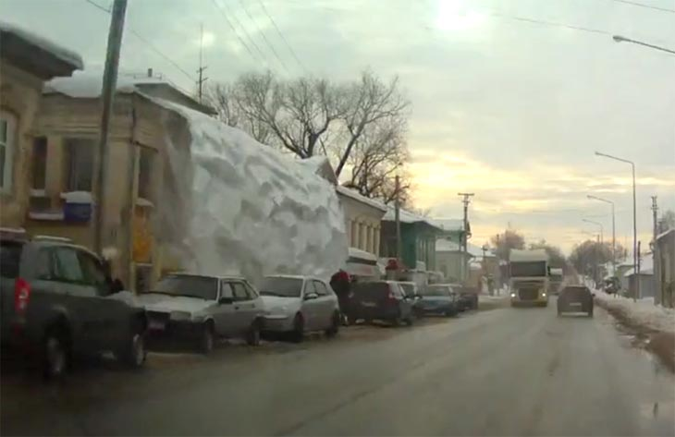
Снежная Ниагара. Шансов уцелеть - мало.

Slide 7
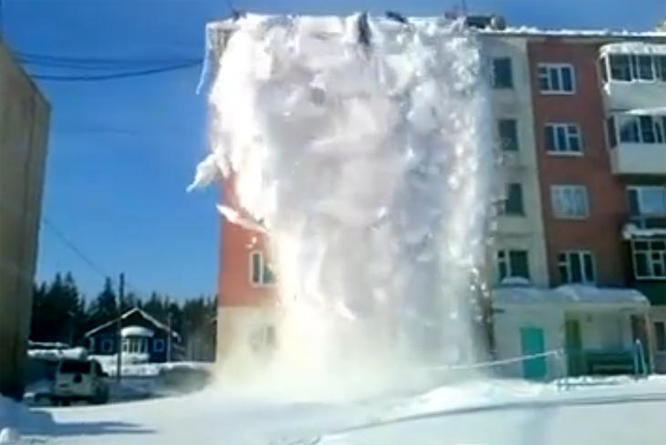
F=mа

Slide 8


Slide 9
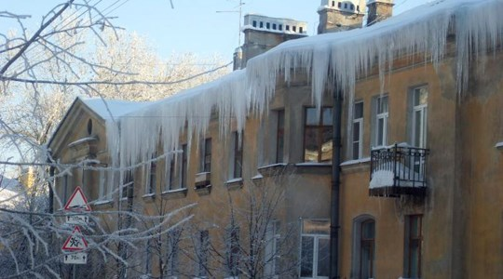
Смертельная красота

Slide 10
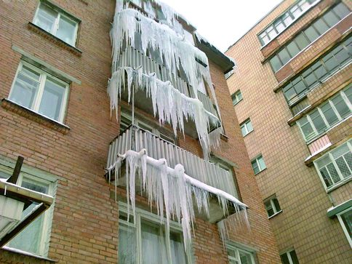
Ближе 4-х метров к зданию не приближайся!

Slide 11
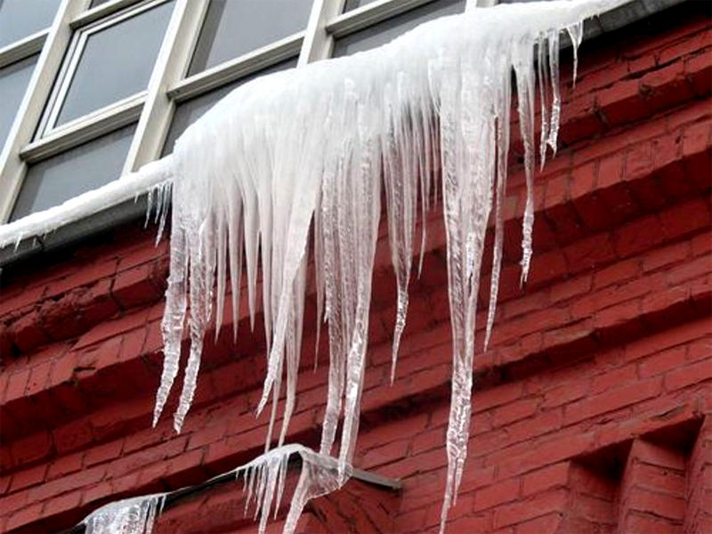
Высокоточное оружие против пешеходов

Slide 12
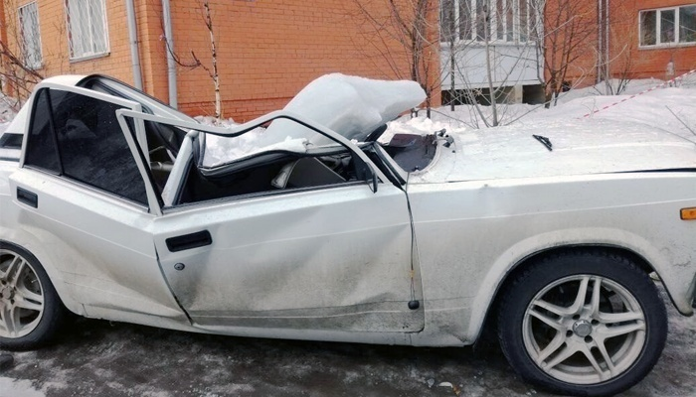
Печальный результат

Slide 13
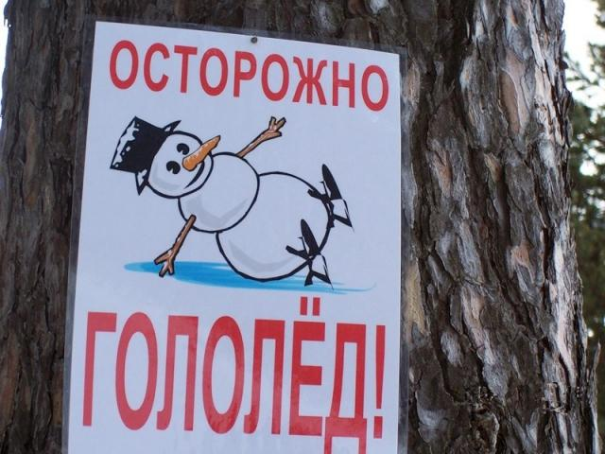

Slide 14
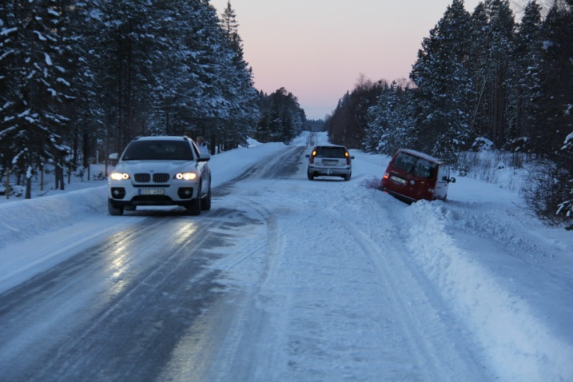
Зеркало трассы

Slide 15
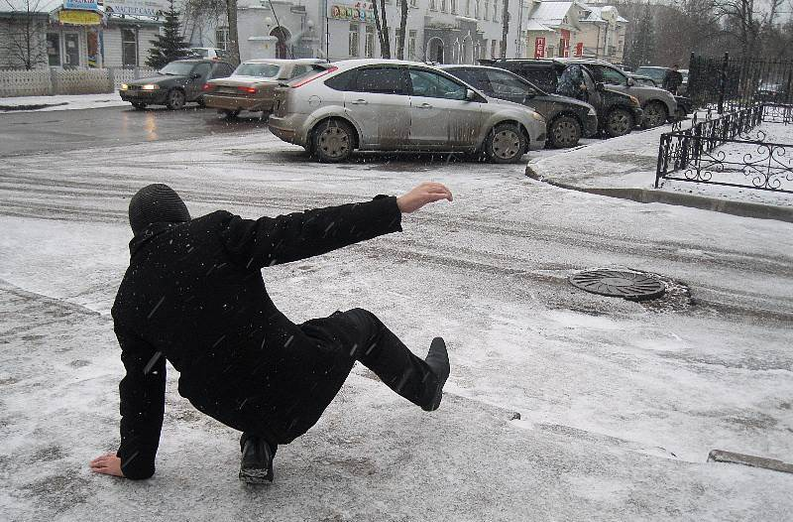
Будь предельно внимателен !

Slide 16
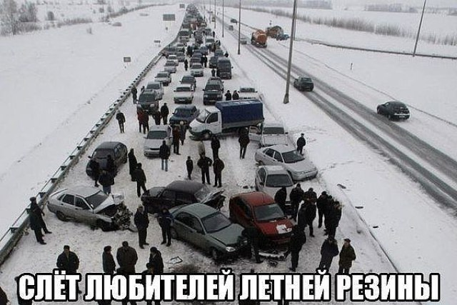

Slide 17
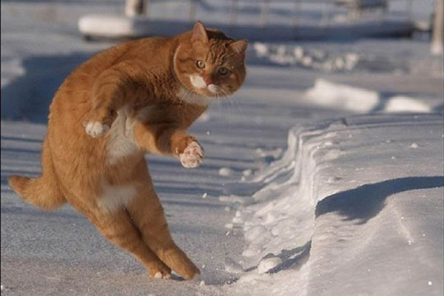
«Забыл поставить зимние когти!»

Slide 18
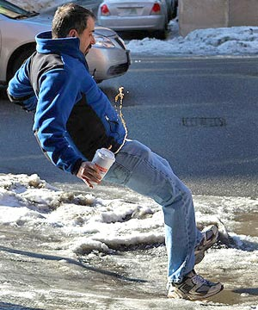
«Горячая пора» для травматологов

Slide 19
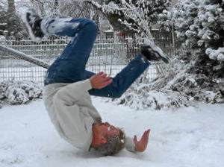
Не нужно думать что ты- Джеки Чан !

Slide 20
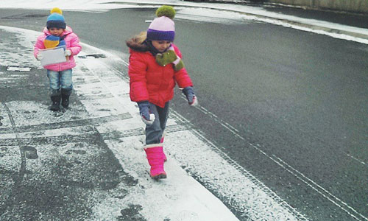
Прогулки на проезжей части дороги недопустимы !

